Slide 1
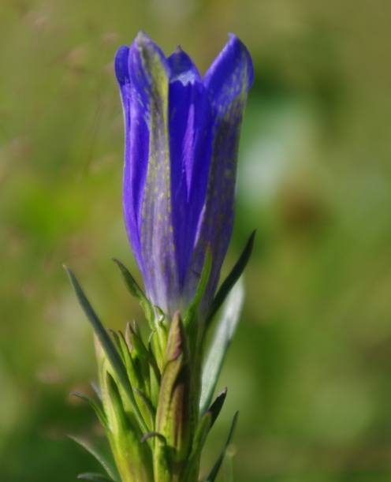
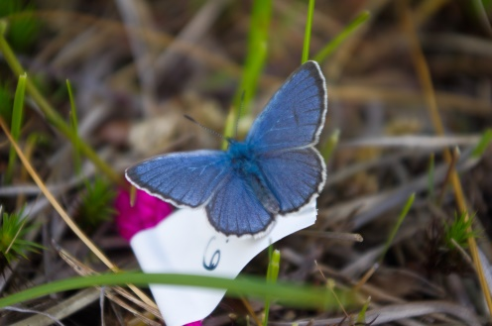
Hej! Här genomför Stockholms Universitet en forskningsstudie om klockgentiana och alkonblåvinge. Tack för att vara försiktig och inte flytta pinnar eller trampa på de markerade växter när du promenerar här. Alla märkningar kommer att tas bort i början av september 2016. Har du synpunkter eller frågor är du välkommen att kontakta oss! Alicia Valdés: 0735968889, alicia.valdes@su.se Tack så mycket!

